Slide 1
ХАКАТОН РНД · УРОВЕНЬ MIDDLE
ОТТОК · Risk Desk
Кому звонить сегодня — и что ему сказать
Панель маркетолога: приоритет клиентов, причины риска и деньги под угрозой
FastAPI · React · SQLite · один Docker-образ · 422 теста · CI
Notes:
30 секунд: кто мы, что покажем. Дальше — проблема, решение, как считаем, что уже работает.

Slide 2
ПРОБЛЕМА
Данные есть, приоритета нет
— Маркетолог видит статусы услуг, но не знает, кто из клиентов уйдёт первым
— В данных нет истории статусов и дат удаления — обучать ML не на чем
— Каждое непродление — прямые деньги: в демо-снимке 67,53 € платежей под риском
— Отчёт «вот таблица» не отвечает на вопрос «что делать сейчас»
ДЕМО-СНИМОК, 10 КЛИЕНТОВ
67,53 €
платежей под риском
3 из 10 — высокий риск
21,56 € — ожидаемые потери
ОТТОК · Risk Desk
02
Notes:
Подчеркнуть: проблема не в отсутствии данных, а в отсутствии приоритета и действия.

Slide 3
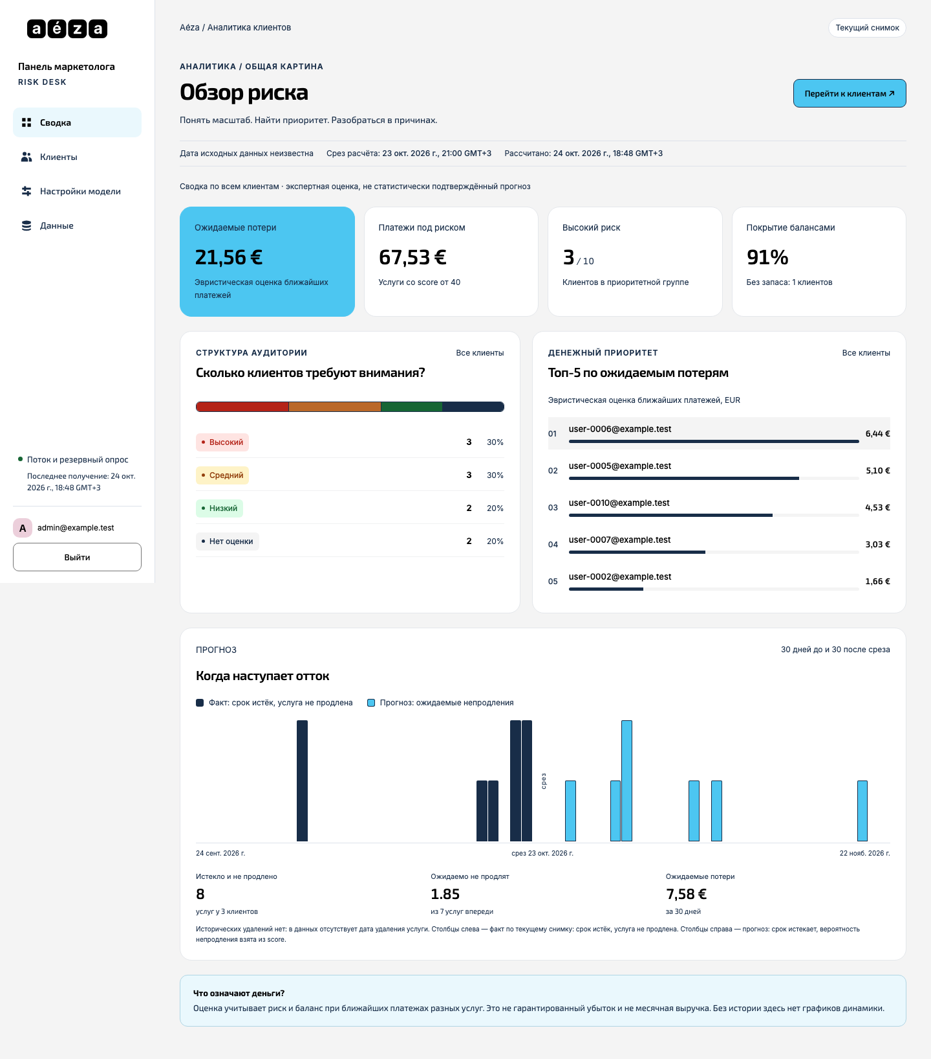
РЕШЕНИЕ
Три вопроса — три ответа в одном экране
01
Кому звонить
Рейтинг с фильтрами по уровню и срочности, сортировка и экспорт CSV
02
Почему риск
Причина одной фразой, раскрываемые факты, вклад каждого признака
03
Сколько теряем
Деньги по ближайшим платежам и готовое письмо клиенту
ОТТОК · Risk Desk
03
Notes:
Один экран закрывает все три вопроса кейса. Показать, что это не набор графиков, а маршрут к действию.

Slide 4
МОДЕЛЬ
Прозрачные правила вместо чёрного ящика
ШЕСТЬ ПРИЗНАКОВ И ВЕСА (МЕНЯЮТСЯ В ПАНЕЛИ)
Срочность продления
0,40
Нехватка денег
0,25
ДЕНЬГИ
P(score) × price × (1 − 0,5 × покрытие)
Автопродление off
0,10
Статус услуги
0,10
Считаем от ближайшего платежа, а не от суммы транзакции. Баланс снижает потерю максимум наполовину: деньги отложены, но клиент всё равно может уйти.
Пример: 5,50 € через 2 дня, баланс 3,00 € → score 89, ожидаемые потери 6,44 €.
История неоплат
0,10
Лояльность
0,05
Score 0–100 · уровни 40/70 · prolong_wait и устаревшие статусы
получают минимум 70, blocked — 60
ОТТОК · Risk Desk
04
Notes:
Ключевая мысль: решение объяснимо и настраивается без кода. Формула денег — на слайде, чтобы не выглядеть магией.

Slide 5
ЧЕСТНОСТЬ
Почему не ML — и почему это сильная сторона
— В данных нет меток «ушёл / остался» и истории статусов
  · обучать не на чем: 10 записей дадут подгонку, а не прогноз
— Score — экспертная шкала, а не статистическая вероятность
  · P(score) — соглашение, оно подписано и в интерфейсе, и в API
— Зато причины видно, веса можно оспорить и изменить в панели
— Когда появятся исходы, шкала калибруется — архитектура не меняется
ЧЕГО МЫ НЕ ДЕЛАЕМ
— не обещаем точность прогноза
— не называем деньги гарантированным убытком
— не показываем тренды, которых нет в данных
ОТТОК · Risk Desk
05
Notes:
Это любимый вопрос жюри. Отвечаем прямо: данных для ML нет, и мы не притворяемся.

Slide 6
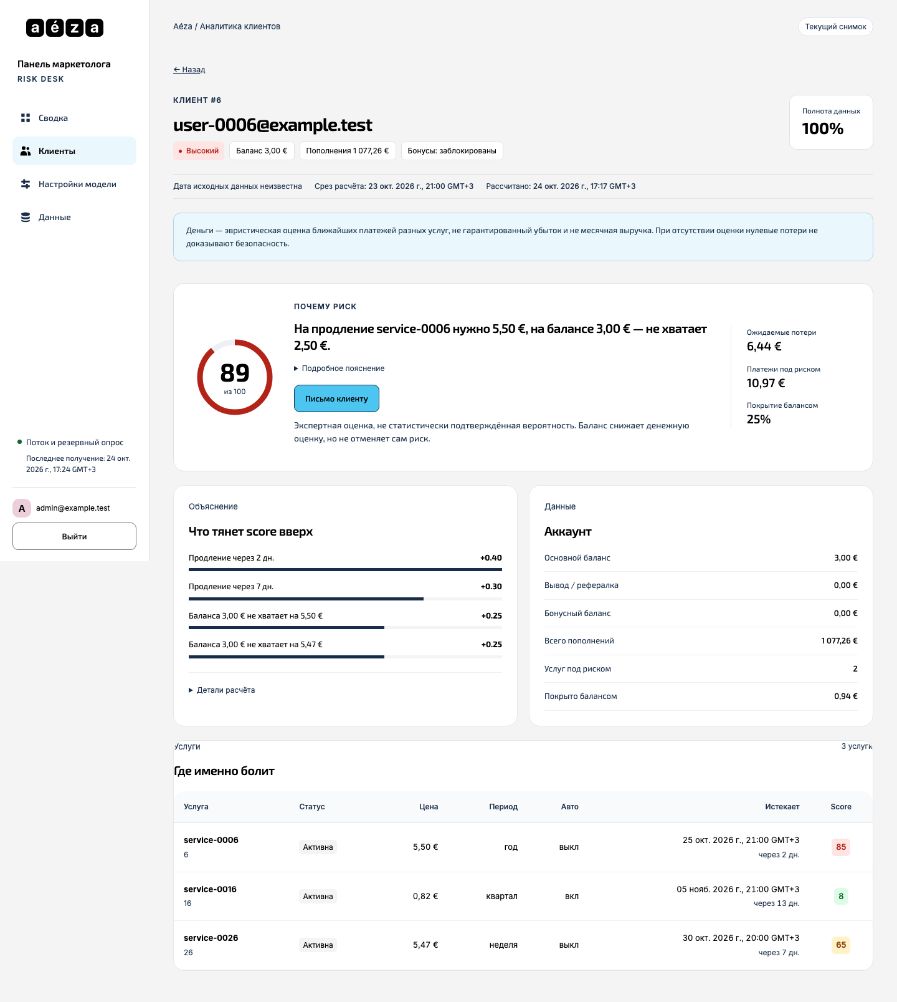
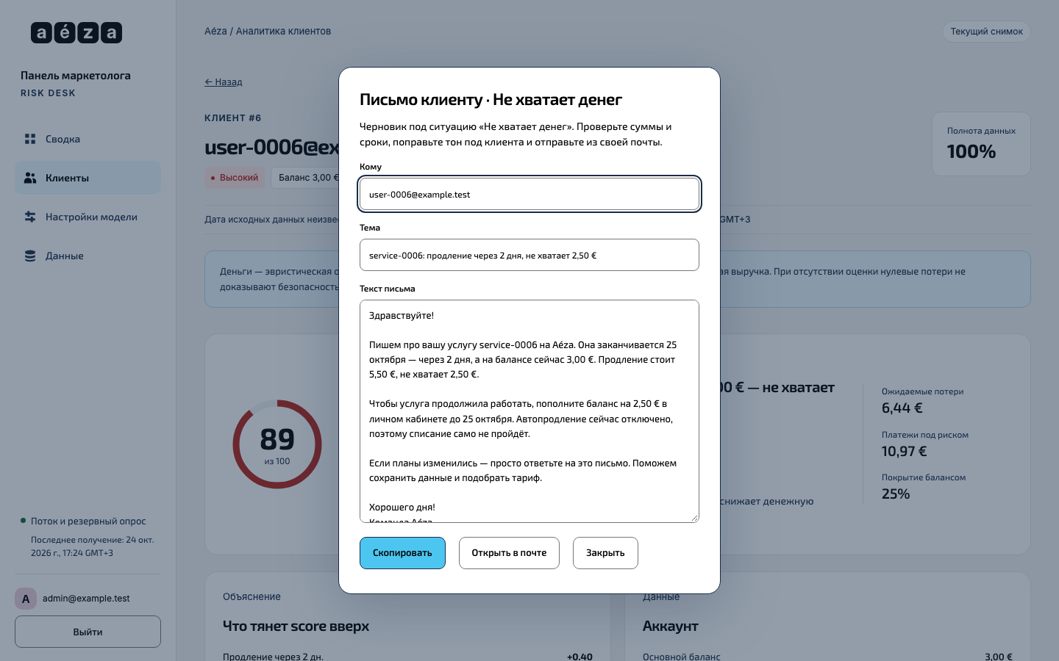
ДЕЙСТВИЕ
Из анализа — в письмо клиенту
— Черновик письма под 7 ситуаций — от нехватки денег до блокировки
— Суммы, сроки и услуга подставляются из расчёта
— Копирование и mailto: — отправляет маркетолог
— Веса меняются без перезагрузки, метрики сходятся с UI
ОТТОК · Risk Desk
06
Notes:
Показать живой путь: клиент 6 → причина → письмо. Это то, чего нет у типичного дашборда.

Slide 7
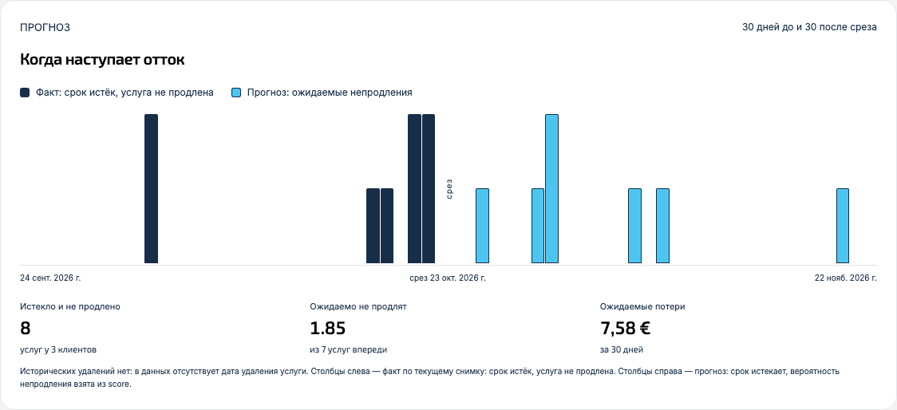
ПРОГНОЗ
Когда наступит отток: факт и прогноз разделены
— Слева — факт по снимку: срок истёк, услуга не продлена
— Справа — прогноз: срок истекает, вероятность взята из score
— Исторических удалений нет: в данных нет даты удаления — говорим прямо
ОТТОК · Risk Desk
07
Notes:
Бонусный пункт кейса: график оттока. Показать, что факт и прогноз не смешаны, и честно сказать про отсутствие дат удаления.

Slide 8
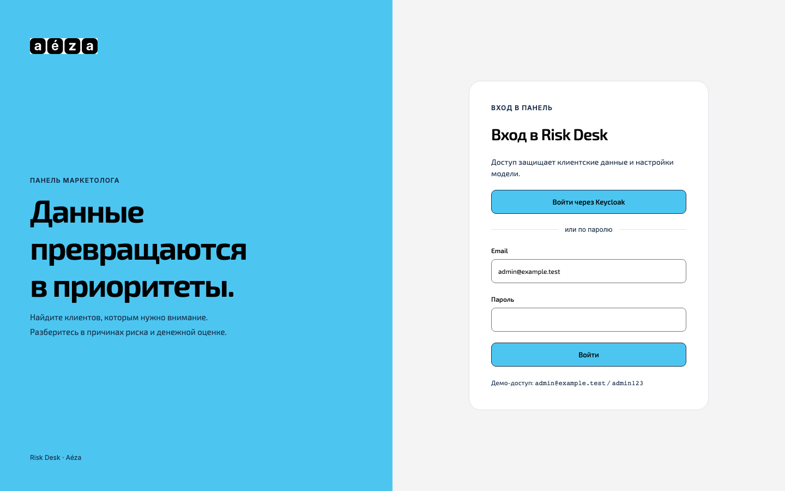
ИНЖЕНЕРИЯ
Одна команда — и проверки машиной
1 команда
422 теста
CI
SSO
docker compose up --build
12 секунд до healthz
backend + генератор данных
7 e2e в браузере
pytest, сборка, OpenAPI,
compose и docker build
OIDC + PKCE, Keycloak
в отдельном оверлее
— 10 000 клиентов: пересчёт 3,1 с, список p95 24 мс
— Prometheus /metrics и Swagger /api/v1/docs
— Настройки и снимок переживают перезапуск
ОТТОК · Risk Desk
08
Notes:
Здесь добиваем инженерные критерии: Docker, тесты, метрики, auth, документация.

Slide 9
ГРАНИЦЫ И СЛЕДУЮЩИЙ ШАГ
Что мы знаем про свои ограничения
— 10 клиентов в демо-данных — для «топ-клиентов» мало
— Нет истории статусов: прогноза оттока во времени нет
— Деньги — оценка ближайших платежей, не месячная выручка
— Дальше: накопление снапшотов, калибровка на исходах, Grafana
Риск превращается
в действие
Репозиторий и инструкция для запуска
в docs/JURY.md — три минуты до панели.
ОТТОК · Risk Desk
09
Notes:
Финал: честно про ограничения и одна фраза-позиционирование. Дальше вопросы.

